Slide 1
从凸包开始
浅谈一些几何问题
清华大学 交叉信息院
吴翼 Will

Slide 2

一些题外话
清华大学交叉信息院 iiis.tsinghua.edu.cn
  2011年初成立
  理论计算机中心
  网络计算中心
  量子中心
  MIT，密歇根，香港中文大学等联合中心
计算机科学实验班——姚班
  图灵奖得主姚期智先生于2004年创办
  清华大学“学堂计划”
  最优秀的师资配置，知名访问教授
  丰富的交流活动

Slide 3
引用说明
PPT中有一些图片直接引用了Wikipedia，McHill大学，以及朱泽园2006集训队论文
所有引用仅作教学用途

Slide 4
前言：计算几何与计算机科学
机械自动控制
地理信息贪测
计算机辅助设计
模式识别
  人脸识别
  相关图像处理
游戏领域
  碰撞检测
  光线追踪
  三维场景渲染

Slide 5
一些约定和说明
着重讨论2维平面内的问题
对一些算法做三维的拓展
着重介绍与从凸包展开的一些有凸性的多边形的相关问题和算法

Slide 6
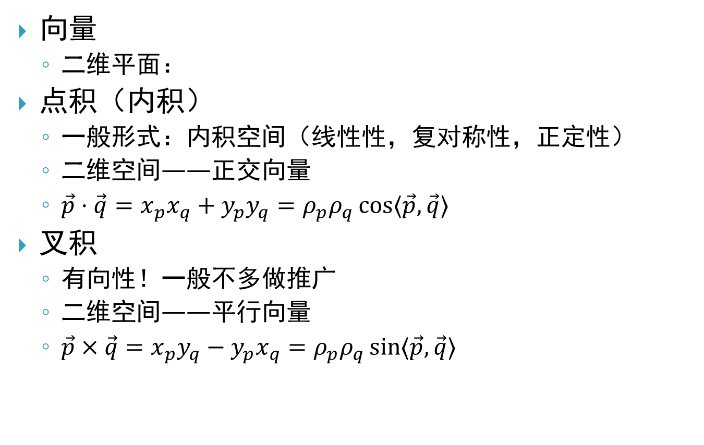
预备知识：向量与向量运算
向量
  二维平面：
点积（内积）
  一般形式：内积空间（线性性，复对称性，正定性）
  二维空间——正交向量
  $\vec{p}⋅\vec{q}=x_{p}x_{q}+y_{p}y_{q}=ρ_{p}ρ_{q}\cos{〈\vec{p},\vec{q}〉 }$
叉积
  有向性！一般不多做推广
  二维空间——平行向量
  $\vec{p}×\vec{q}=x_{p}y_{q}−y_{p}x_{q}=ρ_{p}ρ_{q}\sin{〈\vec{p},\vec{q}〉}$

Slide 7
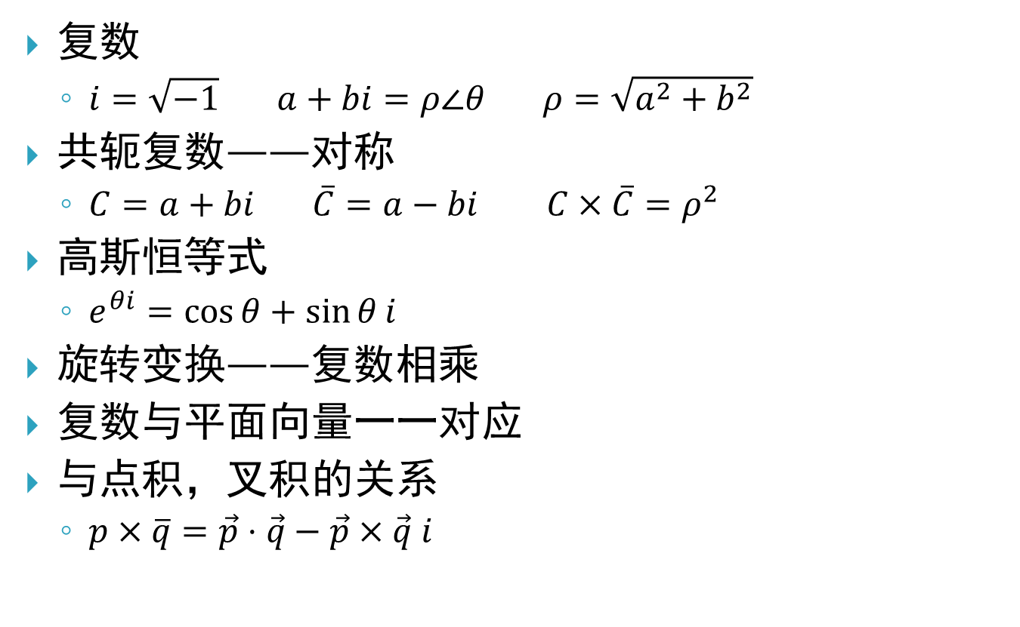
预备知识：复数与平面向量
复数
  $i=\sqrt{−1}$ $a+bi=ρ∠θ$ $ρ=\sqrt{a^{2}+b^{2}}$
共轭复数——对称
  $C=a+bi$ $\overline{C}=a−bi$ $C×\overline{C}=ρ^{2}$
高斯恒等式
  $e^{θi}=\cos{θ}+\sin{θ}i$
旋转变换——复数相乘
复数与平面向量一一对应
与点积，叉积的关系
  $p×\overline{q}=\vec{p}⋅\vec{q}−\vec{p}×\vec{q} i$

Slide 8
预备知识：坐标变换与简化约定
投影变换——点积
  降低维度
  延展到更复杂的情况
坐标系旋转
  消除垂直或水平线段
纵切变换(x,y)→(x+εy,y)
  各个点x坐标不同

Slide 9
预备知识：数值计算
浮点数的表示——浮点误差
复杂数值函数的计算——迭代
向量运算的优点——高速，准确
角度运算——三角函数！
例子：
  线段的相交测试与交点的计算
  面积的计算

Slide 10
Section1. 一个凸包的例子
什么是“凸”的？
给定一个点集P，P的凸包为：顶点取自P中的点并且包含P中所有点的唯一的凸多边形

Slide 11
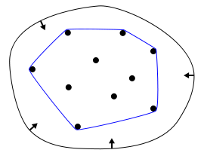
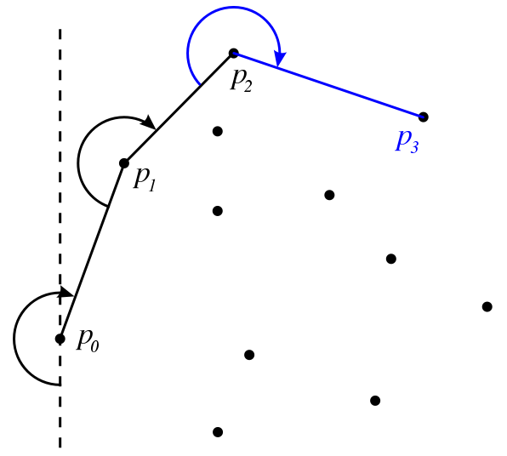
直观的理解
橡皮筋
卷包裹——Jarvis March (Gift wrapping)
复杂度O(NH)
  H为最终凸包上点的个数
  Output Sensitive
  可拓展

Slide 12
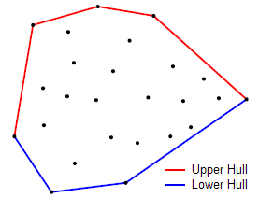
常用算法
Divide and Conquer——O(NlogN)
  Bottleneck：合并两个凸包？O(N)！
Monotone Chain——O(NlogN)
  利用凸包横纵坐标的单调性
  成功解决凸包合并问题！
Increment —— O(NlogN)
  增加点之后如何维护？
  可见的区域——O(logN)
  更好的拓展性！
Graham Scan ——经典O(NlogN)

Slide 13
常用算法：QuickHull
QuickHull：更轻巧优美的算法
  从一定在凸包上的点出发扩展出整个凸包
  更强的拓展性
  最坏情况复杂度O(NH)
  在随机情况下O(NlgH)
  与QuickSort类似
  寻找距离直线最远的点？点积！
确定性的O(NlogH)算法？

Slide 14
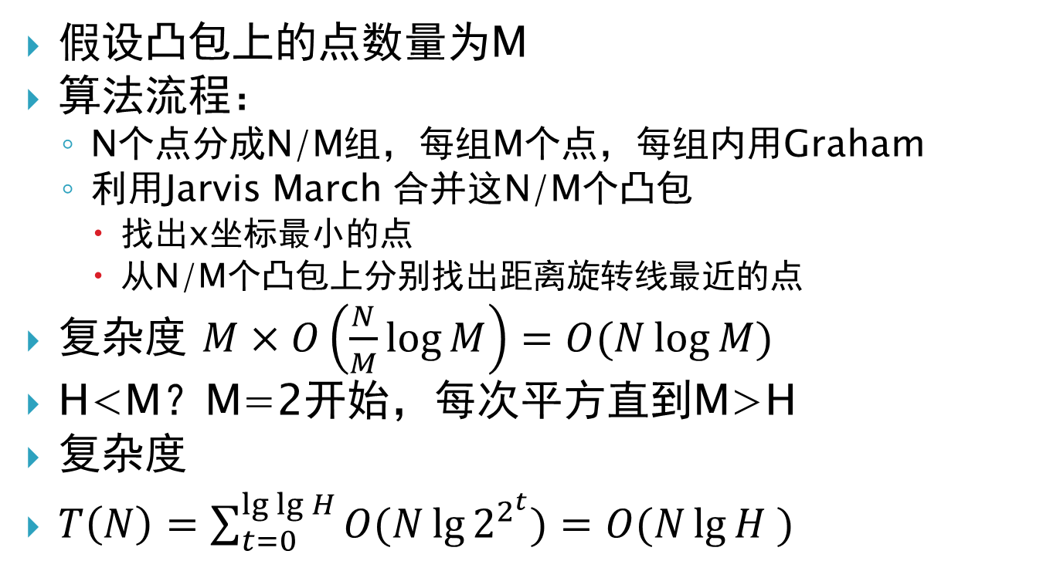
Chan’s Algorithm
假设凸包上的点数量为M
算法流程：
  N个点分成N/M组，每组M个点，每组内用Graham
  利用Jarvis March 合并这N/M个凸包
    找出x坐标最小的点
    从N/M个凸包上分别找出距离旋转线最近的点
复杂度 $M×O\left(\frac{N}{M}\log{M}\right)=O(N\log{M})$
H<M？M=2开始，每次平方直到M>H
复杂度
$T\left(N\right)=\sum_{t=0}^{\lg{\lg{H}}}{O(N\lg{2^{2^{t}}})}=O(N\lg{H} )$

Slide 15
计算复杂性：Ω(NlogH)
问题的难易？
  问题的规约：reduction
  P，NP和NP-Complete
  NP-Complete是NP中最难的问题
排序问题的困难程度
  判定树
  Ω(NlogN)
排序问题可规约至凸包问题

Slide 16
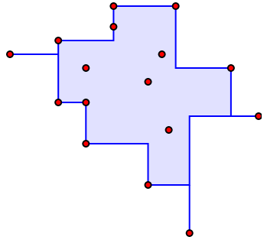
特殊的凸包：正交凸包
Orthogonal Convex Hull
要求凸包的边界水平或垂直
并非严格的凸性
  任意水平或垂直直线保证与凸包至多相交一个线段
计算方法
  类似Monotone Chain O(NlogN)
更一般的性质与问题
  简单正交多边形的正交凸包
  口袋的面积
  最小的周长

Slide 17
凸包上的序——凸性
凸包的定向
直线与凸包
矩形覆盖问题
点与凸包
凸包与凸包
凸包上的动态计算问题
凸包的划分问题

Slide 18
凸包上的序的确定
逆时针与顺时针
  坐标序
  极角有序
  循环有序！
  叉积
内侧与外侧
  直线的有向性！
  双向边表与右手法则
ϴ

Slide 19
凸包与直线
给出直线的向量形式——有向直线！
  半平面！
最近点与最远点？
  寻找斜率最接近的向量
  二分！
  角度？叉积！
直线的一般形式
  直线与凸包相交？
  交点查询？

Slide 20
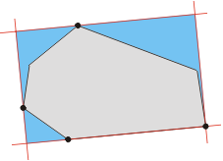
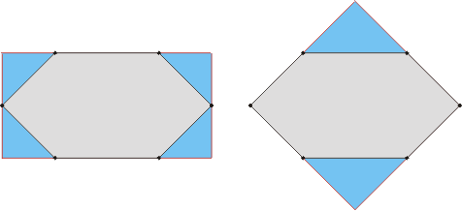
凸包的矩形覆盖：旋转卡壳
最小面积矩形覆盖
  最佳矩形一定至少与凸包的一条边重合
  核心问题：给定斜率，求最远点
  斜率单调变化：单调性！
最小周长矩形覆盖
特殊的视角
  凸包的宽度
    给定斜率，最小宽度
  最远点对
    寻找所有可能的斜率
    O(N)

Slide 21
凸包与点
点在凸包内外？
  射线法→直线法
可见区域？
  Supporting Line
  Concave OR Reflex?
  圆环上的0/1查找问题？
  Key: 确定一个0和1！
  解决了Increment算法！

Slide 22
凸包与点
点与凸包的距离？
  一定是一个点？
  可见域内单峰
  一个简洁的做法：三分
凸包上最远点距离？
  Simple？
  Complicated!
  无法利用简单的单调性
  Tip:
  Farthest-Point Voronoi

Slide 23
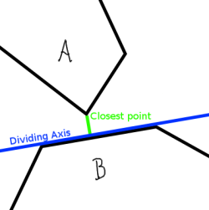
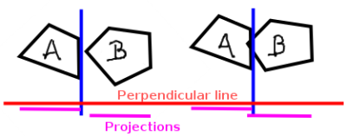
凸包与凸包
凸包的合并
  Monotone Chain
判断凸包是否相交
  Separating Axis Theorem
  Separating Line
  Projection
  旋转卡壳的应用 O(N)
  最近点对问题！
  最远点对？

Slide 24
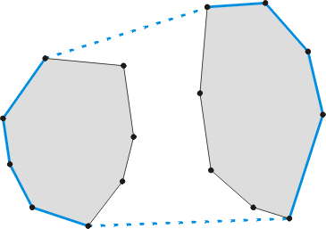
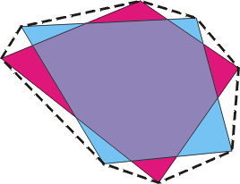
凸包与凸包
外公切线：Bridges
  如何判断连线是否为Bridge？
  同时为Cutting Line！
  最近点对的另一种看法
共极点 co-podal pair
  产生同样斜率的Cutting Line
  序的性质？
  极角序！
内公切线：Tangent Lines
  反极点anti-podal pair
凸包的交与并

Slide 25
一些动态计算问题
动态加入一个点维护凸包
  Online Increment Algorithm
  Data Structure
额外的信息查询？
  最近点！
  与直线的交点，距离！
  ……
思考题：动态的插入和删除？
  Tip: O(lg²N) per operation

Slide 26
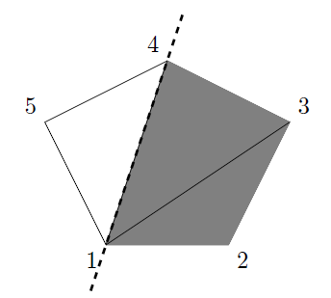
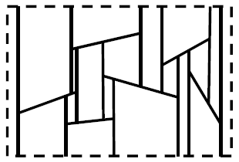
凸包的划分
极角划分
  Graham Scan的例子
  一个可见性的划分
三角划分
  QuickHull的例子
  Catalan Number
  更广义的三角划分问题
    摄像机问题
    平面点集的三角剖分
梯形划分
  位置确定，面积和格点

Slide 27
Section2. 从凸包看线性规划
半平面交的引入
对偶的引入：半平面交和凸包的关系
半平面交的算法
随机算法的引入——随机增量算法

Slide 28
半平面交的引入
一个半平面：h: ax+by≤c
  向量的角度：法向量(a,b)
给定一个半平面的集合H={h₁,h₂,…,h_{N}}
求H的解的集合——2D线性规划
  无解，无界，点，线段，多边形
  凸性
  边界至多由N条线段围城

Slide 29
半平面交算法
朴素的算法的增量算法
  维护凸包
  插入半平面并计算新的凸包
  O(N²)
一个增量算法的优化
  利用数据结构查找交点 O(NlogN)
一个动态线性规划问题
  动态加入限制
  动态询问最优值

Slide 30
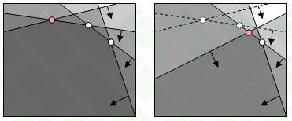
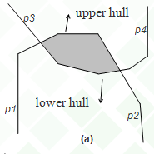
半平面交算法
一个基于Monotone Chain的想法
  Upper Hull 和 Lower Hull
  Upper Hull 平面法向量的转角在π/2到3π/2
  用栈来维护顶点序列
  合并两个Half Hull
  排序+O(N)！
  与Graham Scan比较？
分治算法
  合并两个凸包

Slide 31
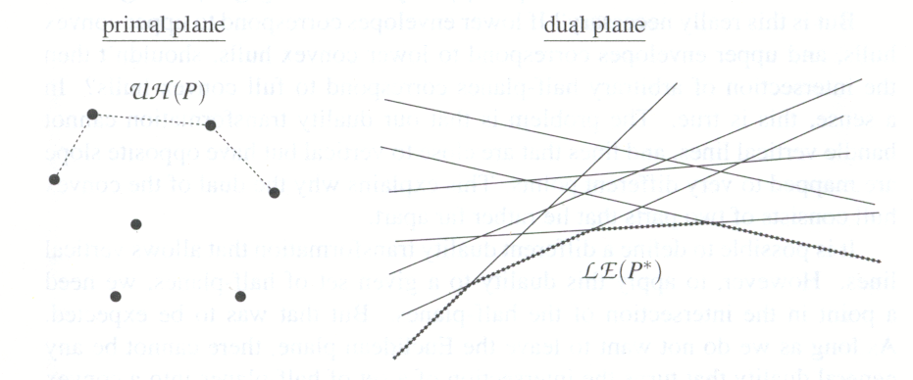
极值问题
线性规划的目标函数
  对应一个特定的斜率
特殊的极值问题——线性函数与垂直扫描线
  最小值：类似Upper Hull
  最大值：类似Lower Hull

Slide 32
对偶的引入
点的对偶
  p(a,b) → p*：y = ax + b
保序性
  若点p在点q上方，p*也在q*上方
  Tip: 线段会对偶成什么呢？
凸包的深入的理解
  Y坐标最小的点一定在凸包上
  不论如何旋转凸包依旧不变
  点出现在凸包上说明早某一个斜率下最近
  旋转2π，y坐标最小点的集合就是凸包！

Slide 33
对偶的引入
对于一个斜率k，点p(a,b)距离直线的距离可规范化为ax+b
恰好是对偶平面内x=k直线与p*的交点！
Lower envelope of the lines

Slide 34
对偶的引入
注意：斜率的旋转范围只有π!
分上凸壳和下凸壳考虑
Upper envelope and Lower envelope
完全对偶？Yep! But non-trivial

Slide 35
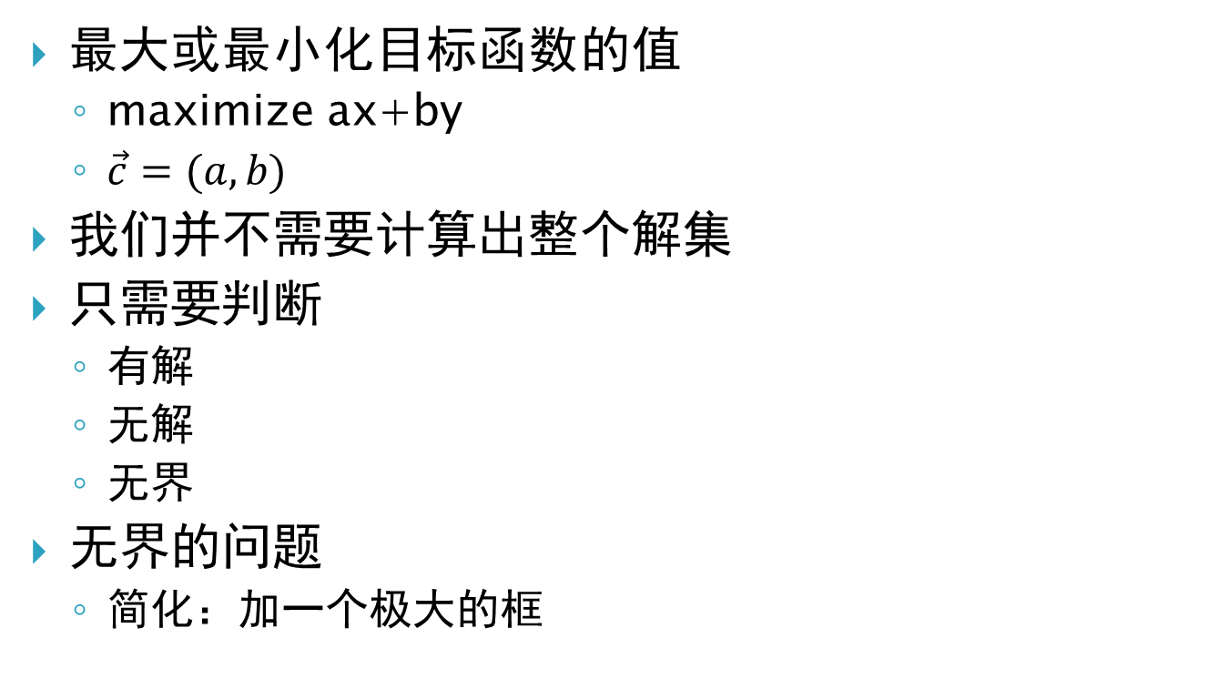
简化的版本：线性规划问题
最大或最小化目标函数的值
  maximize ax+by
  $\vec{c}=(a,b)$
我们并不需要计算出整个解集
只需要判断
  有解
  无解
  无界
无界的问题
  简化：加一个极大的框

Slide 36
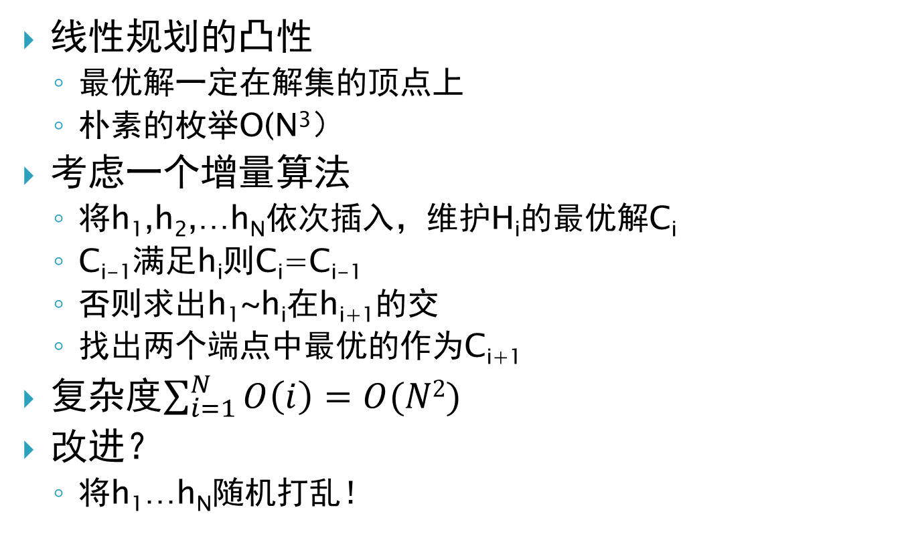
简化的版本：线性规划问题
线性规划的凸性
  最优解一定在解集的顶点上
  朴素的枚举O(N³）
考虑一个增量算法
  将h₁,h₂,…h_{N}依次插入，维护H_{i}的最优解C_{i}
  C_{i-1}满足h_{i}则C_{i}=C_{i-1}
  否则求出h₁~h_{i}在h_{i+1}的交
  找出两个端点中最优的作为C_{i+1}
复杂度$\sum_{i=1}^{N}{O\left(i\right)=O(N2)}$
改进？
  将h₁…h_{N}随机打乱！

Slide 37
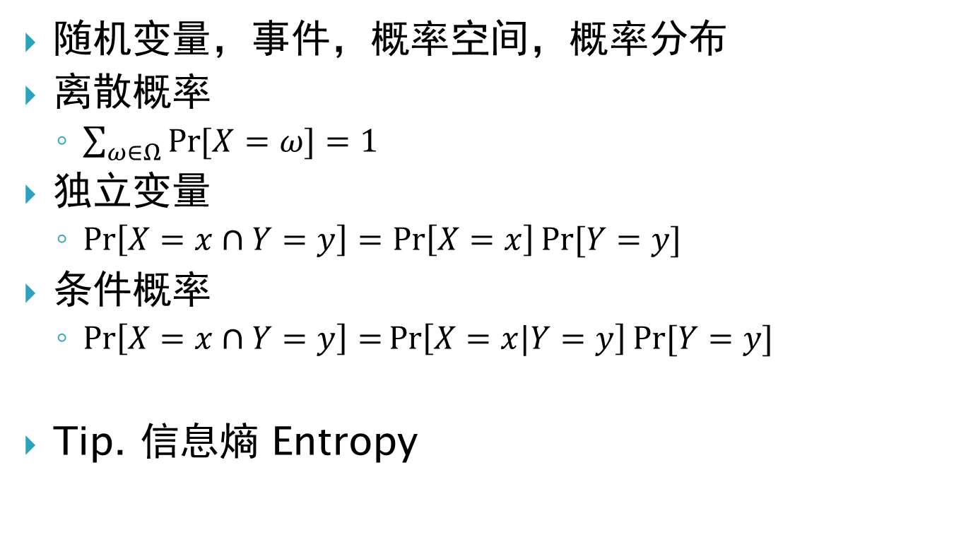
概率：基本知识
随机变量，事件，概率空间，概率分布
离散概率
  $\sum_{ω∈Ω}{\operatorname{Pr}{[X=ω]=1}}$
独立变量
  $Pr\left[X=x∩Y=y\right]=\operatorname{Pr}\left[X=x\right]\operatorname{Pr}{[Y=y]}$
条件概率
  $\operatorname{Pr}\left[X=x∩Y=y\right]=\operatorname{Pr}\left[X=x|Y=y\right]\operatorname{Pr}{[Y=y]}$
Tip. 信息熵 Entropy

Slide 38
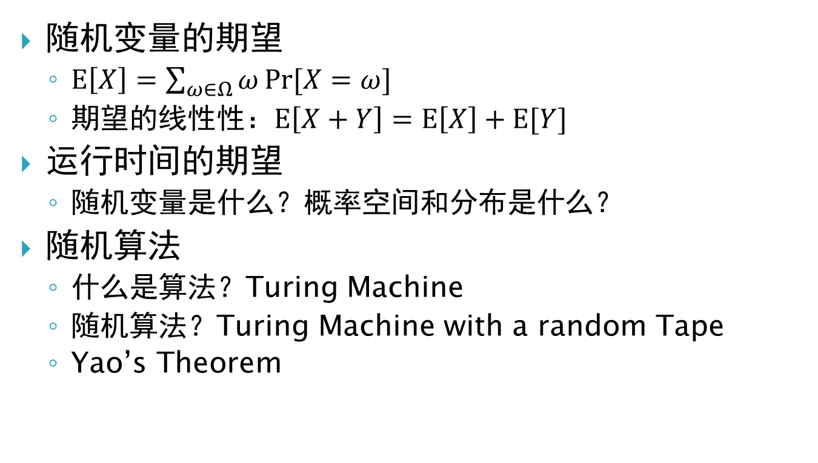
概率：基本知识
随机变量的期望
  $E\left[X\right]=\sum_{ω∈Ω}{ω\operatorname{Pr}{[X=ω]}}$
  期望的线性性：$E\left[X+Y\right]=E\left[X\right]+E[Y]$
运行时间的期望
  随机变量是什么？概率空间和分布是什么？
随机算法
  什么是算法？Turing Machine
  随机算法？Turing Machine with a random Tape
  Yao’s Theorem

Slide 39
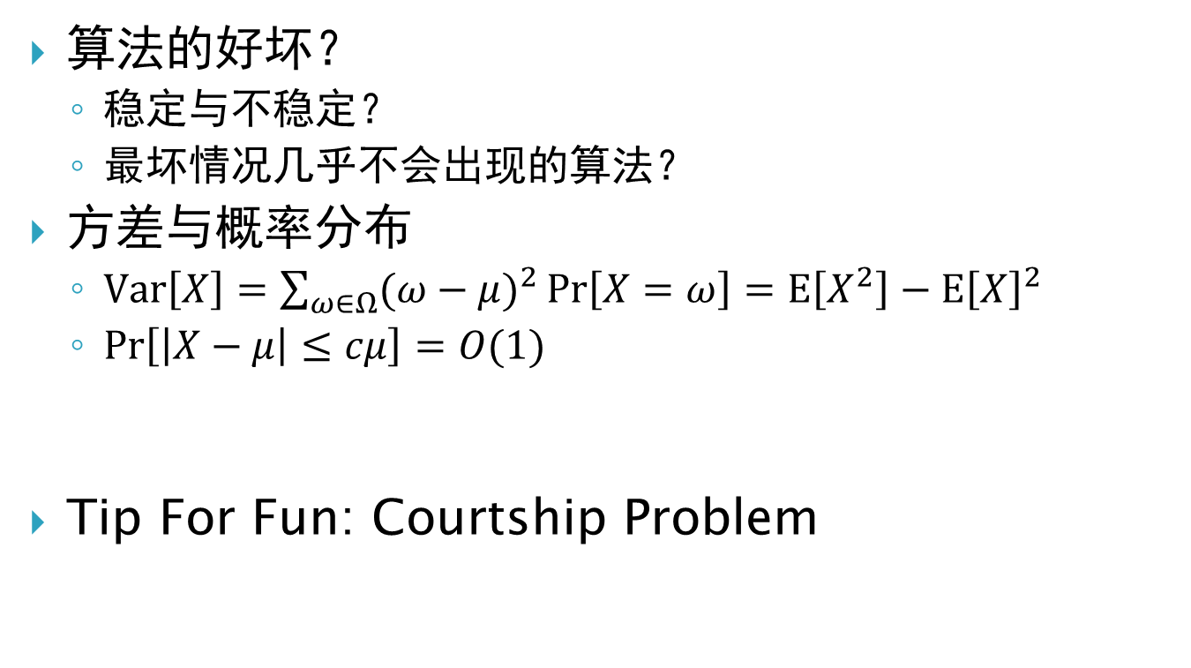
概率：基本知识
算法的好坏？
  稳定与不稳定？
  最坏情况几乎不会出现的算法？
方差与概率分布
  $Var\left[X\right]=\sum_{ω∈Ω}{(ω−μ)^{2}\operatorname{Pr}\left[X=ω\right]=E\left[X^{2}\right]−E{\left[X\right]}^{2}}$
  $\operatorname{Pr}\left[\left|X−μ\right|≤cμ\right]=O(1)$
Tip For Fun: Courtship Problem

Slide 40


随机增量算法
随机增量求解2D线性规划
期望时间复杂度？
  $T\left(N\right)=\sum_{i=1}^{N}{O\left(i\right)\operatorname{Pr}{[X_{i}=1]}}$
求解Pr[X_{i}=1]？
  逆向求解：H_{i}←H_{i+1}
  删去h_{k}导致C_{i+1}变化！
  C_{i+1}一定在h_{k}上！
  至多两个可能导致变化的h_{k}
Pr[X_{i}=1]=2/i
T(N)=O(N)
$$\vec{c}$$

Slide 41
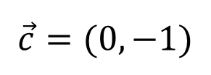



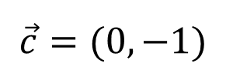

无界的线性规划
寻找一个向量$\vec{d}$满足
  $\vec{d}⋅\vec{c}>0$
  $\vec{h_{i}}⋅\vec{d}≥0$
旋转坐标系
  规范
  规范
  d_{x}的存在性？
1维线性规划问题！
  d_{x}为可行的斜率！
1维问题有解，则原2维问题无界
  合理的“框”的大小
$$\vec{d}$$
$$\vec{c}=(0,−1)$$
$$\vec{d}=(d_{x},−1)$$
$$\vec{h_{i}}$$
$$\vec{c}=(0,−1)$$

Slide 42
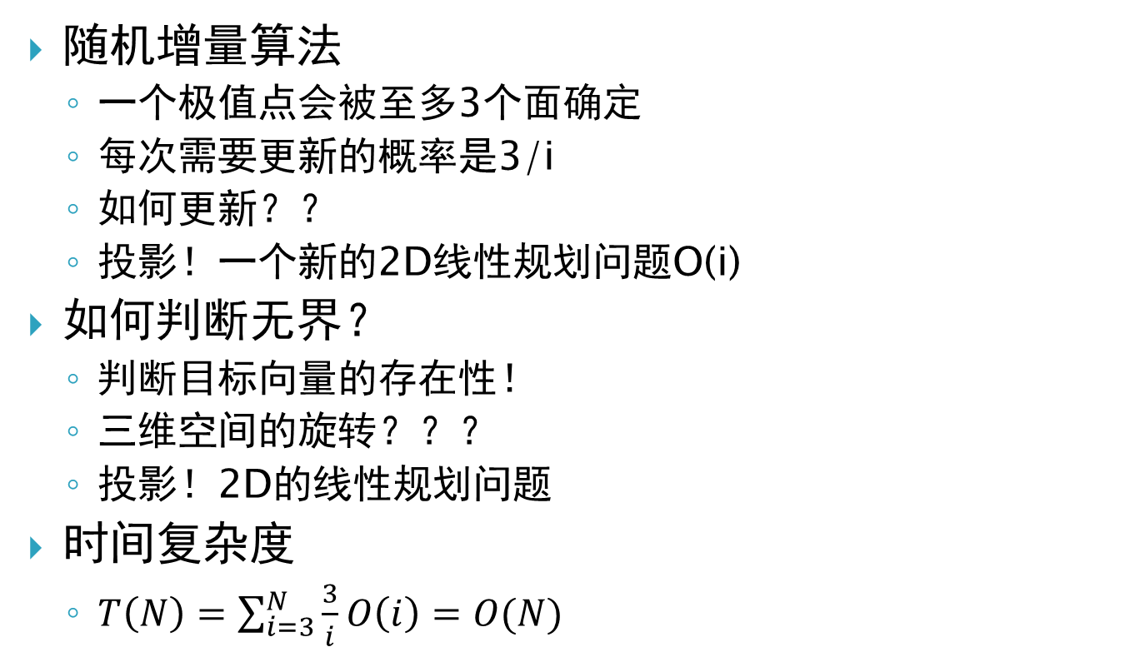
3维空间的线性规划
随机增量算法
  一个极值点会被至多3个面确定
  每次需要更新的概率是3/i
  如何更新？？
  投影！一个新的2D线性规划问题O(i)
如何判断无界？
  判断目标向量的存在性！
  三维空间的旋转？？？
  投影！2D的线性规划问题
时间复杂度
  $T\left(N\right)=\sum_{i=3}^{N}{\frac{3}{i}O\left(i\right)=O(N)}$

Slide 43
d维空间的线性规划问题
随机增量算法
  冲突概率：d/i
  更新方式：投影+d-1维线性规划，O(N)
  无界判断：投影+d-1维线性规划，O(N)
内在的常数因子？
  T(d,N)=O(d!N)
Simplex？
  单纯形法处理高维度的线性规划问题
  当维度可以认为是常数时，采用计算几何的方法

Slide 44
最小外接圆
一个经典的随机增量算法的应用
给定一个平面点集P，求一个圆C(x,y,r)，包含P中所有的点
简单的结论：最佳答案至少被3个点确定
朴素的枚举：O(N⁴)

Slide 45
最小外接圆
利用几何性质的优化
  四点共圆的性质
枚举底边判断其余点
  若两侧最小角度和达到π则可覆盖
时间复杂度O(N³)
另一个特殊的问题：T(P,p₁,p₂)
  假设给定P，p₁，p₂求最小外接圆
  保证p₁，p₂一定在圆上
  复杂度O(N)

Slide 46
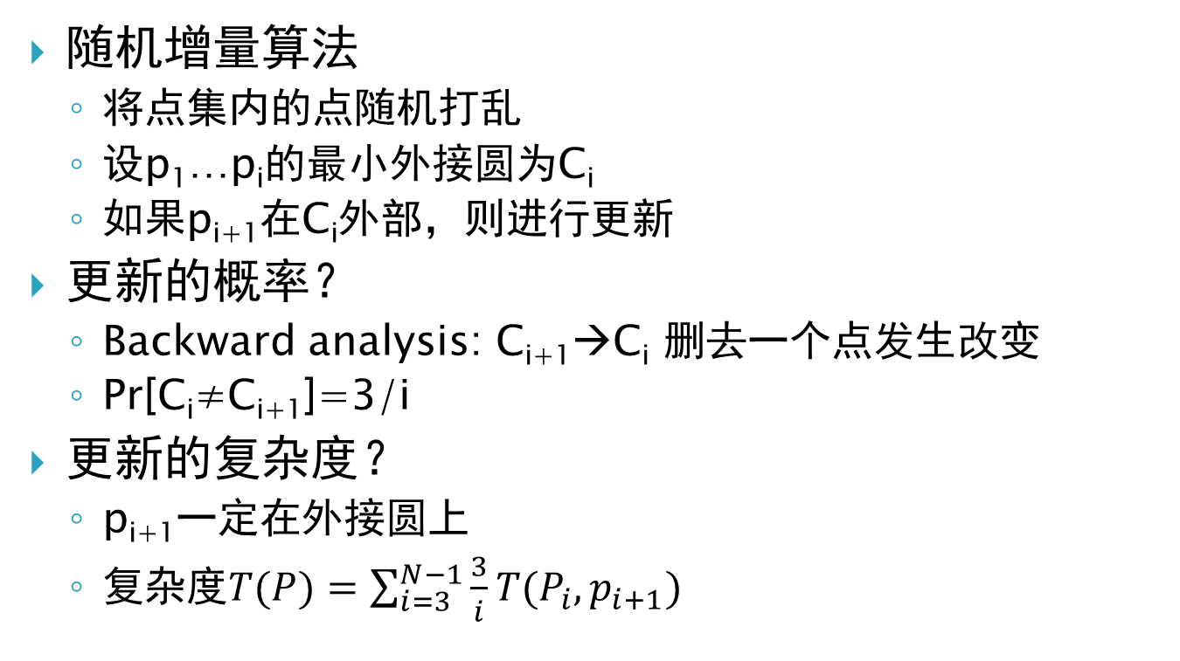
最小外接圆
随机增量算法
  将点集内的点随机打乱
  设p₁…p_{i}的最小外接圆为C_{i}
  如果p_{i+1}在C_{i}外部，则进行更新
更新的概率？
  Backward analysis: C_{i+1}→C_{i} 删去一个点发生改变
  Pr[C_{i}≠C_{i+1}]=3/i
更新的复杂度？
  p_{i+1}一定在外接圆上
  复杂度$T(P)=\sum_{i=3}^{N−1}{\frac{3}{i}}T(P_{i},p_{i+1})$

Slide 47
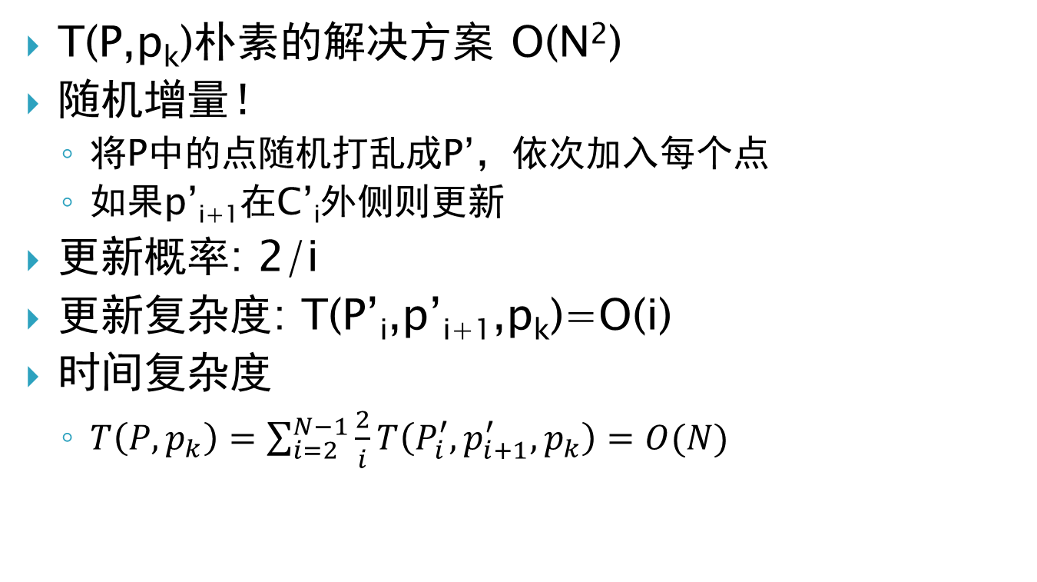
最小外接圆
T(P,p_{k})朴素的解决方案 O(N²)
随机增量！
  将P中的点随机打乱成P’，依次加入每个点
  如果p’_{i+1}在C’_{i}外侧则更新
更新概率: 2/i
更新复杂度: T(P’_{i},p’_{i+1},p_{k})=O(i)
时间复杂度
  $T\left(P,p_{k}\right)=\sum_{i=2}^{N−1}{\frac{2}{i}T\left(P_{i}^{′},p_{i+1}^{′},p_{k}\right)=O(N)}$

Slide 48
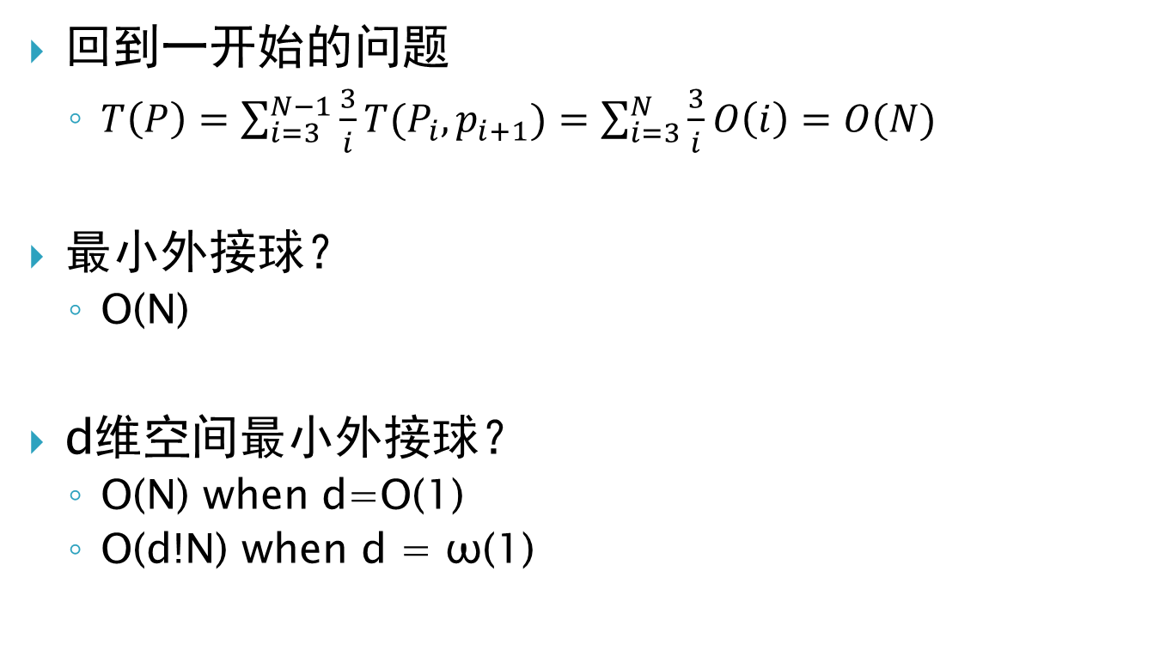
最小外接圆
回到一开始的问题
  $T\left(P\right)=\sum_{i=3}^{N−1}{\frac{3}{i}T(P_{i},p_{i+1})}=\sum_{i=3}^{N}{\frac{3}{i}O\left(i\right)=O(N)}$
最小外接球？
  O(N)
d维空间最小外接球？
  O(N) when d=O(1)
  O(d!N) when d = ω(1)

Slide 49
Section3. 三维空间的简单拓展
点，直线与向量的运算
面与投影变换
三维凸包问题简介

Slide 50
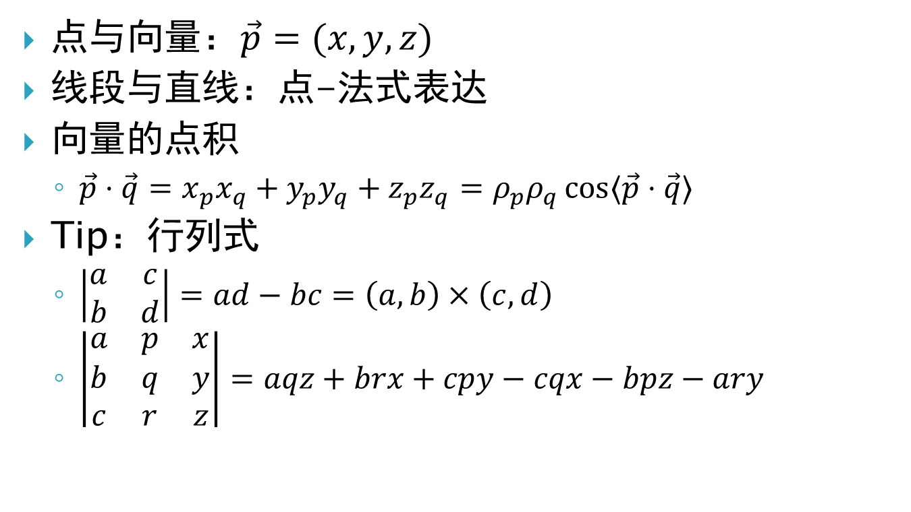
向量运算
点与向量：$\vec{p}=(x,y,z)$
线段与直线：点-法式表达
向量的点积
  $\vec{p}⋅\vec{q}=x_{p}x_{q}+y_{p}y_{q}+z_{p}z_{q}=ρ_{p}ρ_{q}\cos{〈\vec{p}⋅\vec{q}〉}$
Tip：行列式
  $\left|\begin{matrix}a & c \\ b & d\end{matrix}\right|=ad−bc=\left(a,b\right)×\left(c,d\right)$
  $\left|\begin{matrix}a & p & x \\ b & q & y \\ c & r & z\end{matrix}\right|=aqz+brx+cpy−cqx−bpz−ary$

Slide 51
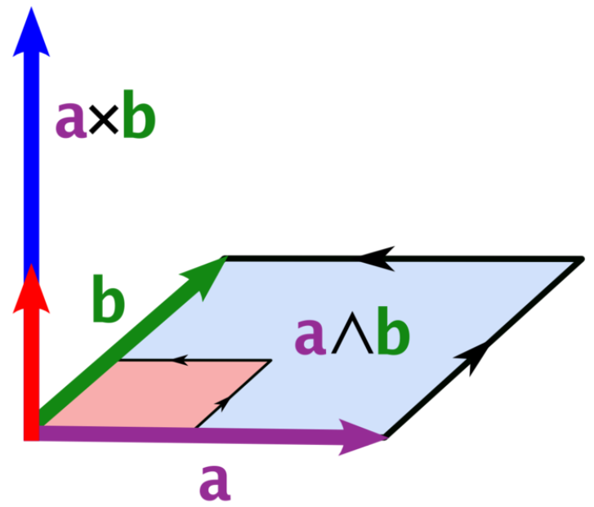
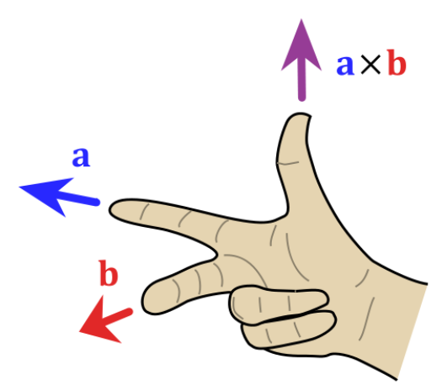
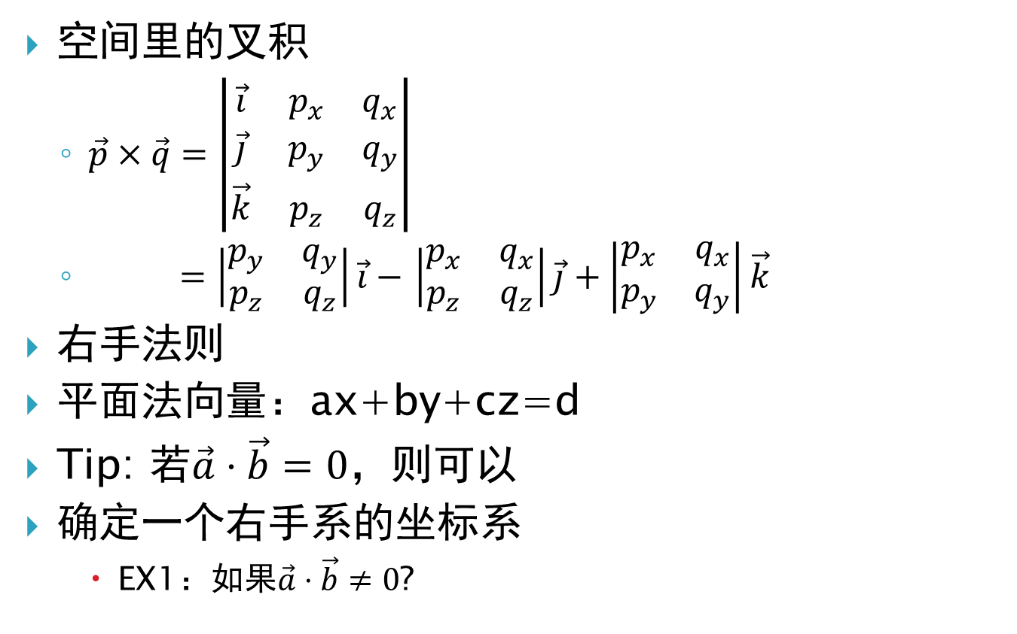
向量运算
空间里的叉积
  $\vec{p}×\vec{q}=\left|\begin{matrix}\vec{i} & p_{x} & q_{x} \\ \vec{j} & p_{y} & q_{y} \\ \vec{k} & p_{z} & q_{z}\end{matrix}\right|$
  $=\left|\begin{matrix}p_{y} & q_{y} \\ p_{z} & q_{z}\end{matrix}\right|\vec{i}−$ $\left|\begin{matrix}p_{x} & q_{x} \\ p_{z} & q_{z}\end{matrix}\right|\vec{j}+\left|\begin{matrix}p_{x} & q_{x} \\ p_{y} & q_{y}\end{matrix}\right|\vec{k}$
右手法则
平面法向量：ax+by+cz=d
Tip: 若$\vec{a}⋅\vec{b}=0$，则可以
确定一个右手系的坐标系
    EX1：如果$\vec{a}⋅\vec{b}≠0$?

Slide 52
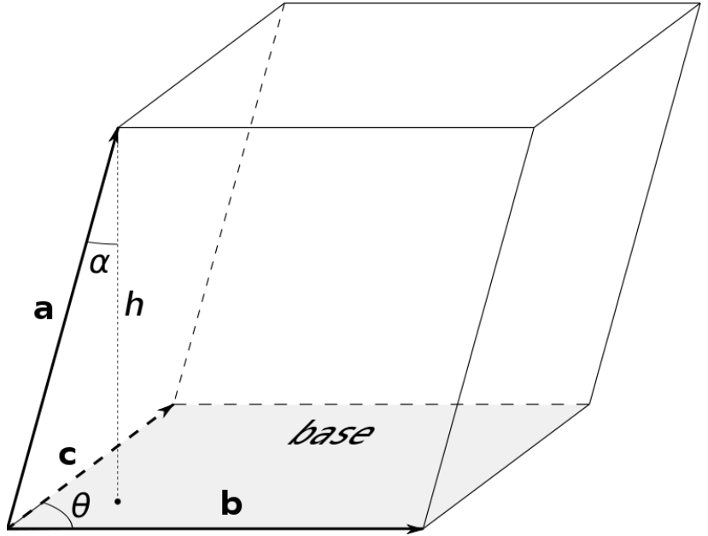
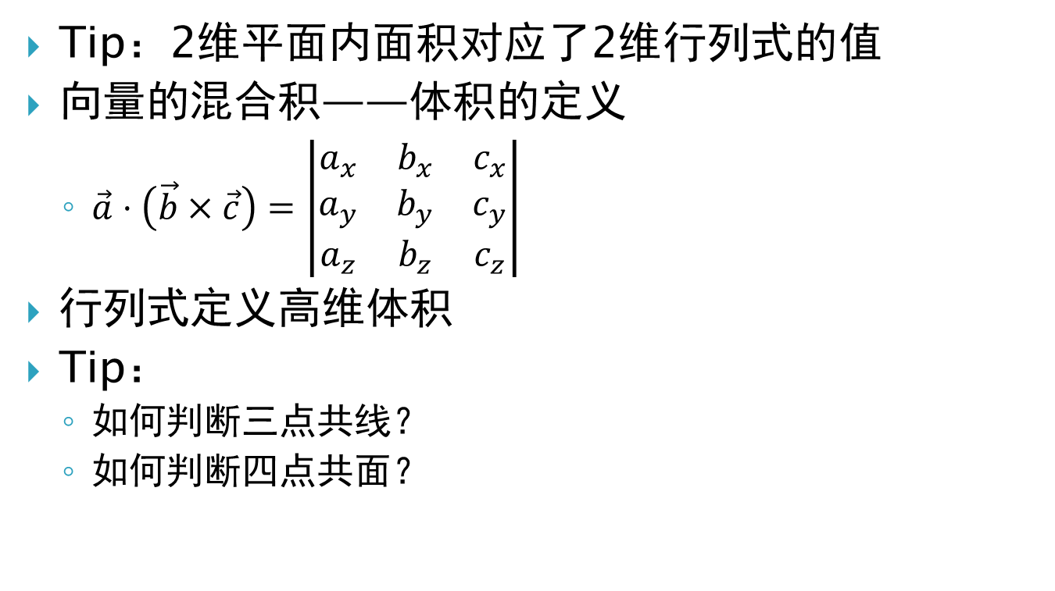
向量运算
Tip：2维平面内面积对应了2维行列式的值
向量的混合积——体积的定义
  $\vec{a}⋅\left(\vec{b}×\vec{c}\right)=\left|\begin{matrix}a_{x} & b_{x} & c_{x} \\ a_{y} & b_{y} & c_{y} \\ a_{z} & b_{z} & c_{z}\end{matrix}\right|$
行列式定义高维体积
Tip：
  如何判断三点共线？
  如何判断四点共面？

Slide 53
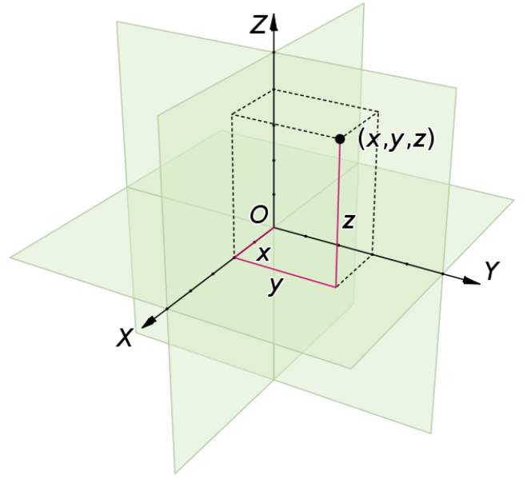
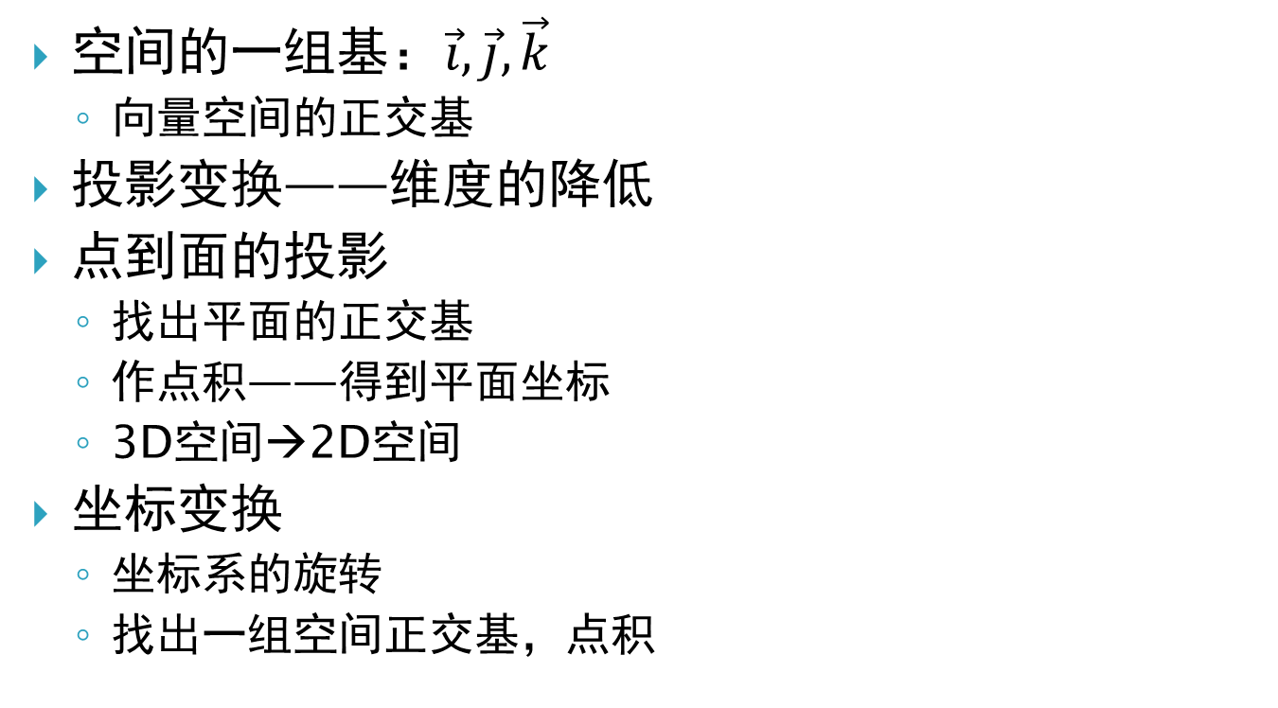
坐标变换与投影变换
空间的一组基：$\vec{i}, \vec{j},\vec{k}$
  向量空间的正交基
投影变换——维度的降低
点到面的投影
  找出平面的正交基
  作点积——得到平面坐标
  3D空间→2D空间
坐标变换
  坐标系的旋转
  找出一组空间正交基，点积

Slide 54
相关问题的简单拓展
Ex2: 空间直线相交？平行？异面？
Ex3：异面直线距离？
Ex4：点是否在空间多边形内？不作投影？
Ex5：镜面对称？点到面的距离？
Ex6：面与面的交线？

Slide 55
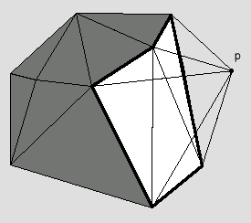
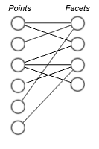
三维凸包简介
困难：序的问题！
最直接的扩展方法：QuickHull
  O(NH)
另一种拓展：3D Jarvis March
  Chan’s Algorithm
随机增量法：
  寻找可见面！
  维护一个二分图：
    一侧为所有凸包上的面
    一侧为所有还没有加入凸包的点
  期望时间O(NlogN)

Slide 56

Section4.一些关于多边形的话题
给一个欧洲地图信息，如何找出每一个国家？
  右手法则
给每一个国家染色，相邻国家不同色要多少种颜色？
  平面图的对偶图
  4色定理
GPS系统：告知坐标，
在哪一个国家？
  梯形剖分+随机增量算法
寻找最近的加油站
  Voronoi 图
  Fortune 算法

Slide 57
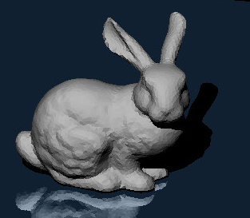
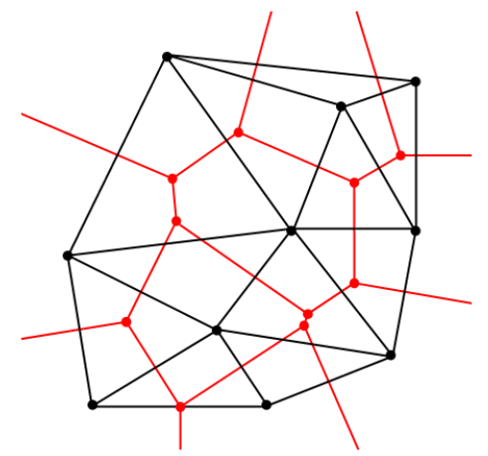
一些关于多边形的话题
画廊的看守问题：简单多边形内要放多少个监视器？
  一个监视器能看到的面积？
  NP-Hard
  多边形的三角剖分：至多N/3的构造方案
一种三维模型的建立
  平面极大区域划分：三角剖分
  平面点集的三角剖分
  Voronoi图的对偶
机器人的移动？
  可见区域
  离散点与最短路径

Slide 58
Section5. 一些经典例题
USACO2009: Shipping Around an Island
BalkanOI2011: Time is money
IOITrain2011: Area
CEOI2009: Triangle

Slide 59
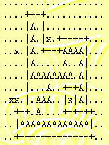
Shipping Around an Island
给一个N*M的地图
A是岛屿，连通，x是荒岛，.是海洋
求一个海上的最短的环路，包含整个岛屿，但不包含任何荒岛
Tip:
  栈维护：不断的消去可以消去的口袋
  FloodFill：在不增加答案也不影响合
  法性的前提下，不断扩大岛屿

Slide 60
Time is money
给点N个点，M条边，每条边有两个正权值A_{i}和B_{i}
求一棵生成树
使得(ΣA)×(ΣB)最小

Slide 61
Area
给定两个点集P={p_{i}}和Q={q_{k}}
定义P和Q的向量和P+Q={p_{i}+q_{k}}
求P+Q的凸包面积

Slide 62
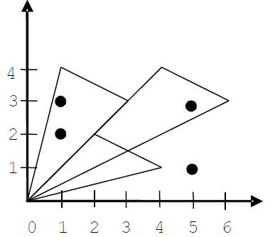
Triangle
给定K个第一象限内的点
给定M个三角形，满足三角形一个顶点为原点，另外两个顶点均在第一象限内
回答每一个三角形内部是否有点存在
Tip:
  极角划分
  线段树
  凸包合并
  直线与凸包的交点

Slide 63
Thanks for Listening
Welcome to IIIS

